Slide 1




Això no va de llum
somenergia.coop
24 / 06 / 2025

Slide 2



Índex
01
02
03
04
Qui som
Propòsit
D’on venim
Com som
05
06
07
08
Què fem
Producció
Producció pròpia
Auto- producció
09
10
11
12
Comunitats Energètiques
Altres activitats
Com ens organitzem
Grups Locals

Slide 3


Qui som
Som Energia és una cooperativa d’energia verda i sense ànim de lucre
La nostra activitat se centra en la producció i comercialització d’electricitat renovable. Treballem per impulsar un canvi del model energètic actual per aconseguir un model basat en fonts 100% renovables i en mans de la ciutadania.

Slide 4



Propòsit
Impulsar un model energètic renovable, eficient i en mans de la ciutadania.
Afavorir el creixement d’una economia més social i solidària.
Trencar l’oligopoli energètic existent.
Participar d’un moviment social transformador.
Donar una informació transparent i un tracte directe.

Slide 5

















D’on venim
2010
2011
2012
2013
2014
2015
Festa “Fes el salt!” Celebrem l’inici de la comercialització
Som 10.000 persones sòcies!
Sant Celoni Primer municipi a contractar electricitat verda
Neix la Generació kWh
Assamblea constituent 11 de novembre de 2010
Primera trobada de grups locals
Posem en marxa la planta de biogàs
Adquirim una central hidroelèctrica en 2 hores
Primera escola de Som Energia
Primera coberta fotovoltaica
2016
2017
2018
2019
2020
Neix el Germinador Social El concurs d’innovació per a la transició energètica
Som 50.000 persones sòcies!
Inici del procés participatiu de reflexió estratègica i organitzativa
Celebrem els 100.000 contractes d’electricitat
10è aniversari de Som Energia
Primera compra col·lectiva d’autoproducció domèstica
Organització i governança del Consell Rector
Entra en funcionament la primera planta de la Generació kWh

Slide 6
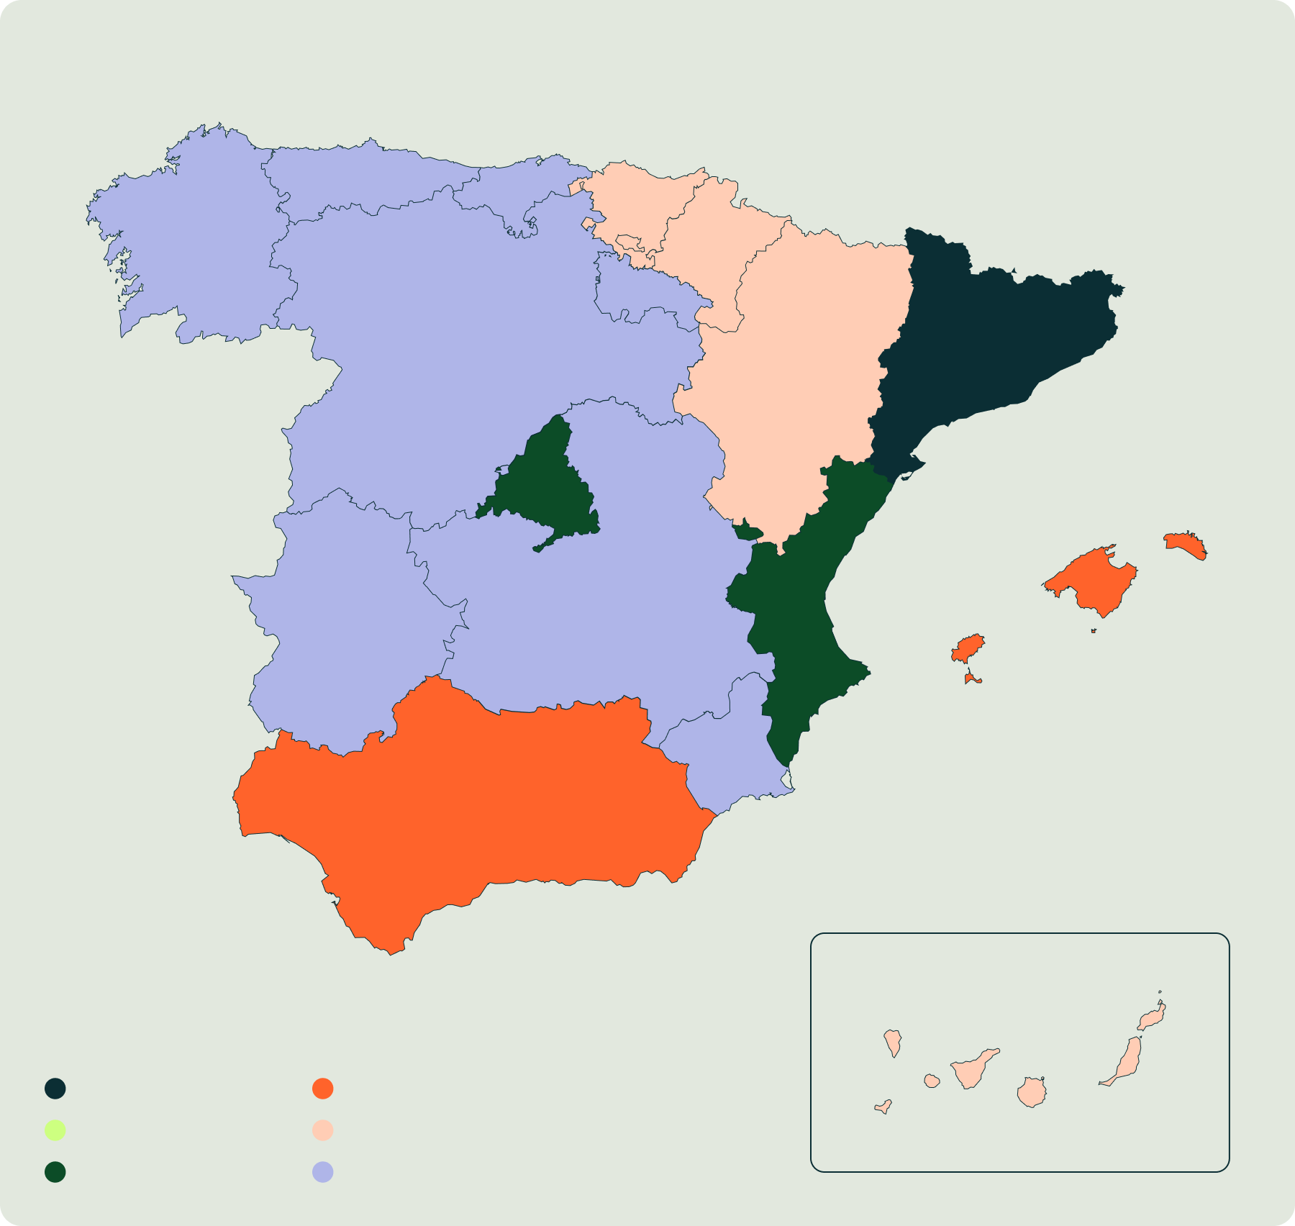

Com som
Dades a data
01 / 02 / 2023
Persones sòcies
83.679
Contractes
122.480
Percentatges per tipologia
Persones sòcies
Contractes
Particulars
94,18%
90,45%
Empreses
3,07%
4,28%
Associacions i fundacions
0,79%
1,58%
Cooperatives
0,44%
0,42%
Administració pública
0,16%
0,41%
Altres
1,36%
2,86%
100% – 50%
4,9% – 3%
49% – 10%
2,9% – 1%
9% – 5%
0,9% – 0%

Slide 7

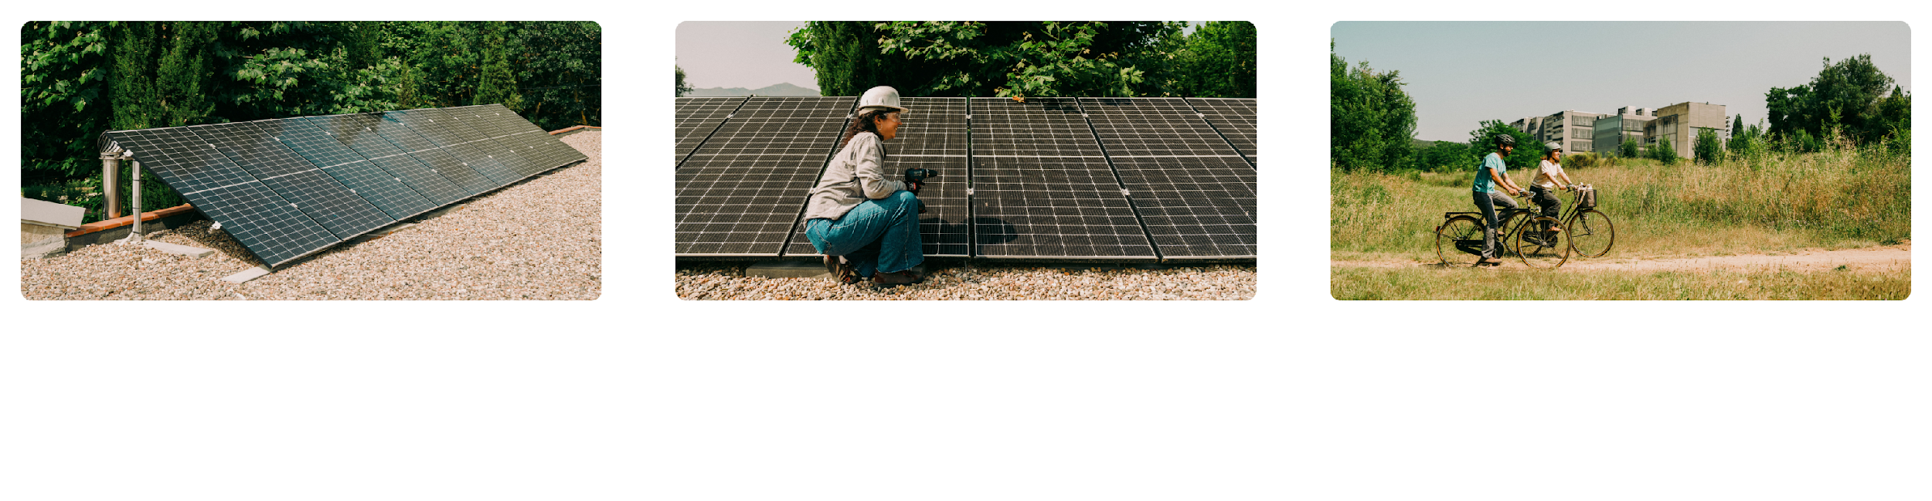
Què fem?
Producció
Transport-Distribució
Comercialització
Produïm energia elèctrica en instal·lacions de generació a partir de fonts renovables (sol, vent, biogàs, biomassa, etc.), finançades amb aportacions econòmiques voluntàries dels socis.
La xarxa de transport (Alta tensió, propietat de REE) i de la xarxa de distribució (Baixa tensió, propietat de les empreses distribuïdores) formen part del mercat elèctric regulat on no hi actua la cooperativa.
Gestionem, comprem i facturem l’electricitat que usen els socis i sòcies que han volgut contractar-nos com a comercialitzadora d’electricitat verda, segons els certificats de garantia d’origen (CNMC).

Slide 8




Comercialització
Àmbit domèstic
Empreses i indústria
Alta tensió
Punts càrrega
Baixa tensió fins a 15 kW
Baixa tensió més de 15 kW
Tensió d’accés entre 1 kV i 30 kV
Baixa tensió més de 15 kW i alta tensió
Tarifes d’electricitat 100% renovables
Preus Justos
Sense sobrecostos
Sense lletra petita
Transparència i responsabilitat
Sense ànim de lucre
Els socis i sòcies participen en la definició de les tarifes, ratificades en assamblea.
No cal pagar més per utilitzar energia verda certificada.
No hi ha permanència, ni ofertes especials.
Els beneficis es reinverteixen en la cooperativa.
Sempre al servei de les persones sòcies.

Slide 9

Producció
Impulsem projectes de generació d’energia a partir de fonts renovables per aconseguir un model renovable, sostenible i participat.
Autoproducció
Capital Social
Els socis i sòcies participen en la definició de les tarifes, ratificades en assamblea.
No cal pagar més per utilitzar energia verda certificada.
Generation kWh
Comunitats Energètiques
No hi ha permanència, ni ofertes especials.
Sempre al servei de les persones sòcies.

Slide 10
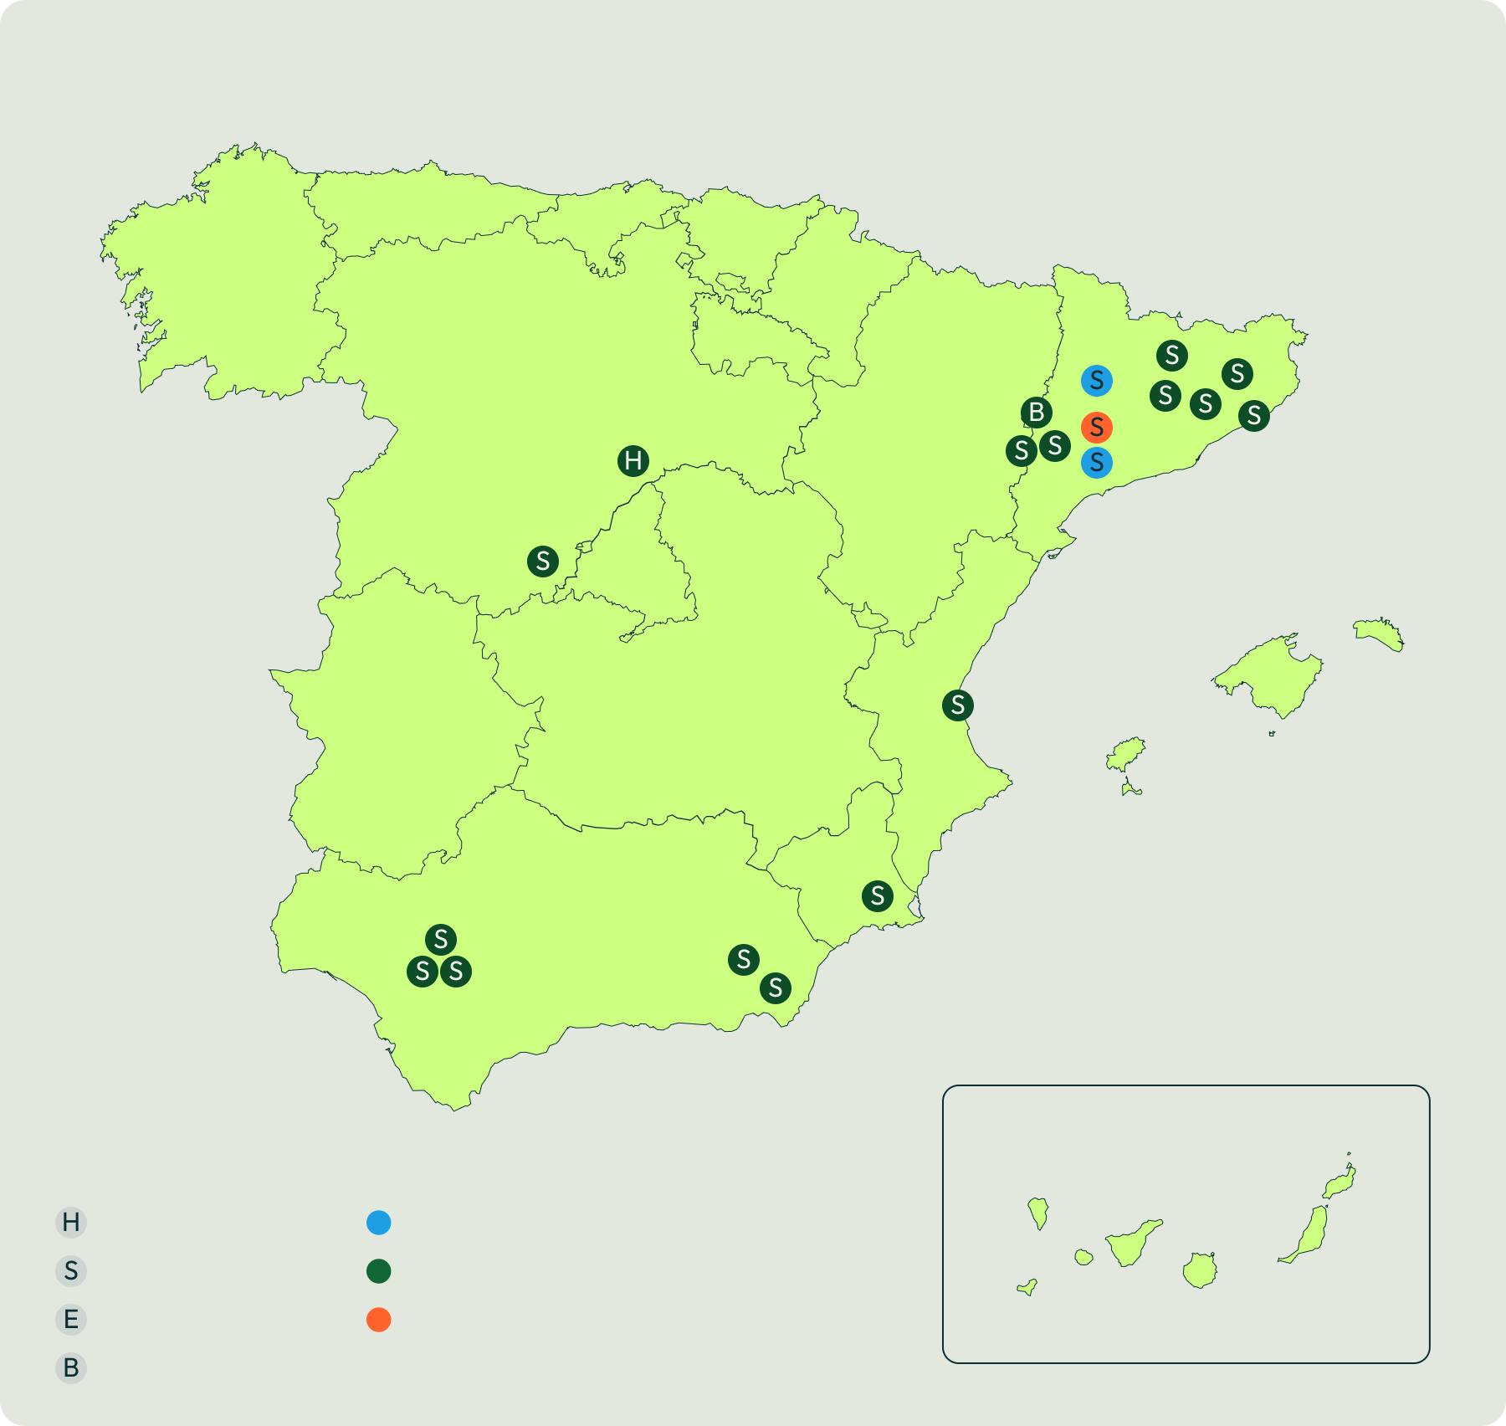

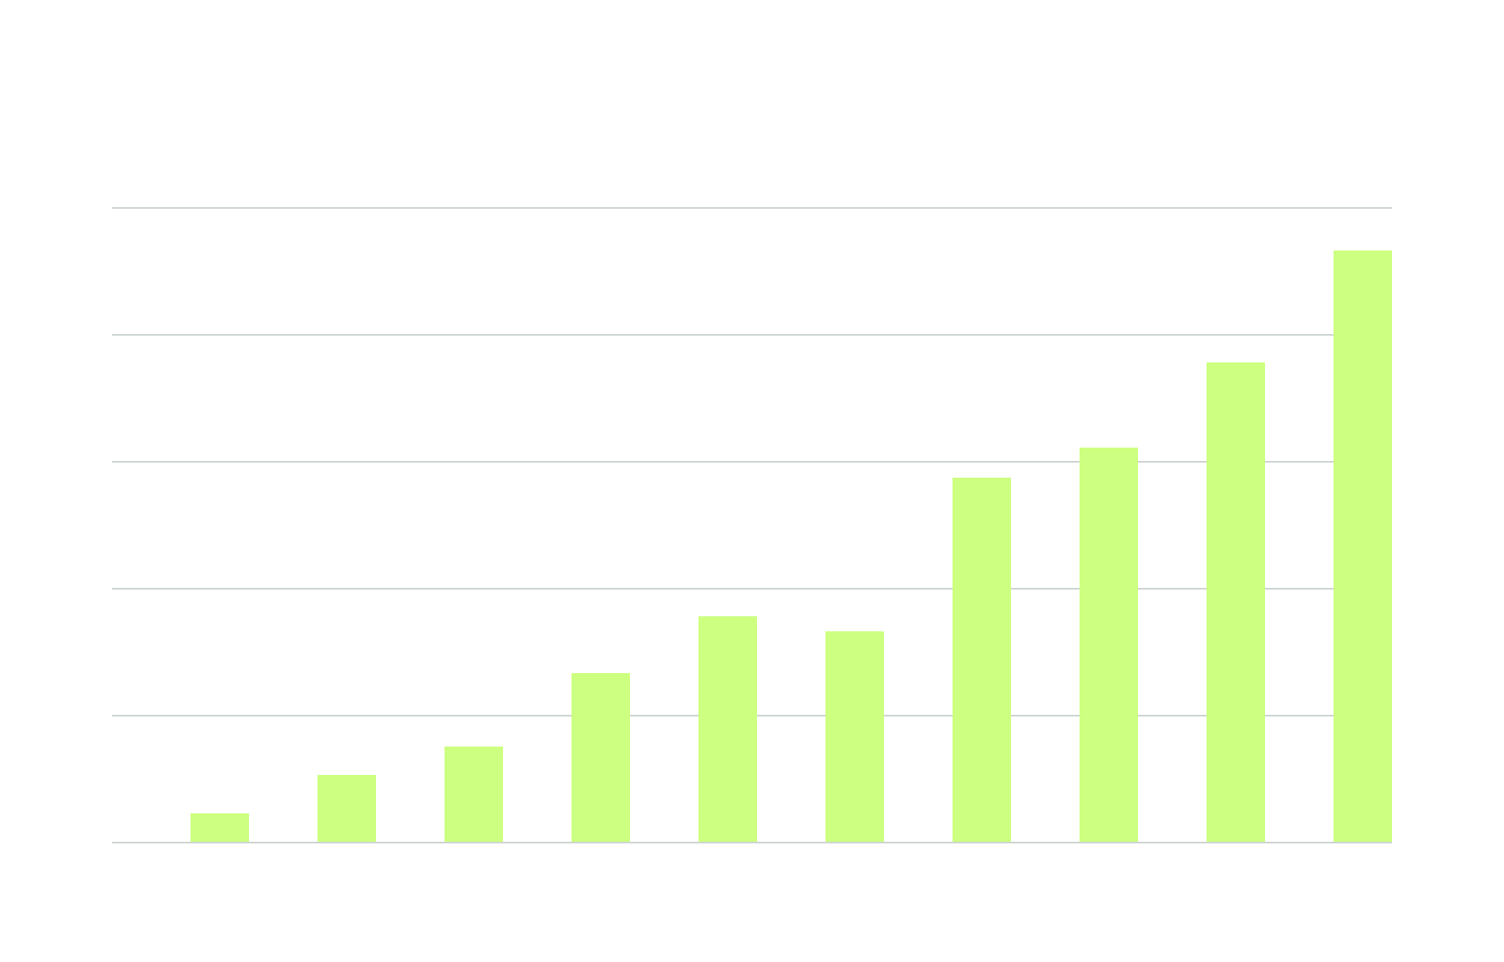
Producció pròpia (2022)
Plantes
Energia produïda
16
23 GWh
Històric Producció Anual 2013-2022
25
20
15
10
Hidràulica
En tramitació
5
Solar
En funcionament
Eòlica
En construcció
0
2013
2014
2015
2016
2017
2018
2019
2020
2021
2022
Biogàs

Slide 11

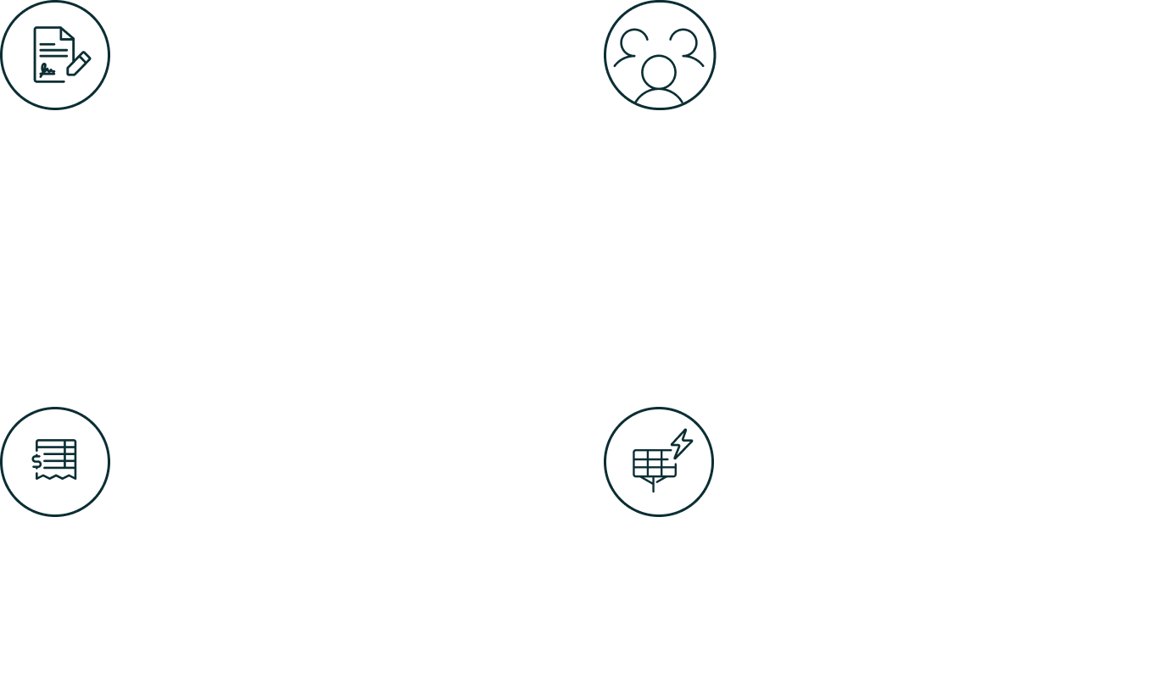

Autoproducció (2022)
9.378 contractes amb autoproducció.
1.182 persones i entitats sòcies han instal·lat plaques a través d’una compra col·lectiva.
15 compres col·lectives d’instal·lacions fotovoltaqiues engegades.
13 GWh d’energia produïda.
autoproduccio.somenergia.coop

Slide 12



Impuls
Comunitats Energètiques
Com ho fem
Fomentem el coneixement, la creació i la rèplica de Comunitats Energètiques a tot el territori des de l’economia social.
Modelitzar Comunitats Energètiques al territori que permeti la seva rèplica.
Crear les eines digitals per a la creació i gestió de les Comunitats Energètiques.
Sensibilitzar i divulgar sobre les Comunitats Energètiques.
somcomunitats.coop
Implementar proves pilot de Comunitats Energètiques al territori.
Un projecte que compta amb l’aliança de 7 entitats i el suport i finançament de la Generalitat de Catalunya.

Slide 13



Altres activitats
Formació
Germinador Social
Punt de trobada per a les persones sòcies de la cooperativa. L’Escola és una oportunitat per intercanviar idees, formar-nos i conèixer-nos millor mentre anem teixint la transició energètica transformadora.
Espai obert a les persones sòcies de la cooperativa i a la societat en general, on compartir coneixement, fer xarxa i formar-nos per construir conjuntament la base d’un nou model energètic.
Concurs compartit amb Coop57 creat per estimular la creació de models socials innovadors amb l’objectiu de promoure nous agents locals per a la transició energètica.
escola.somenergia.coop
aulapopular.somenergia.coop
germinadorsocial.com

Slide 14
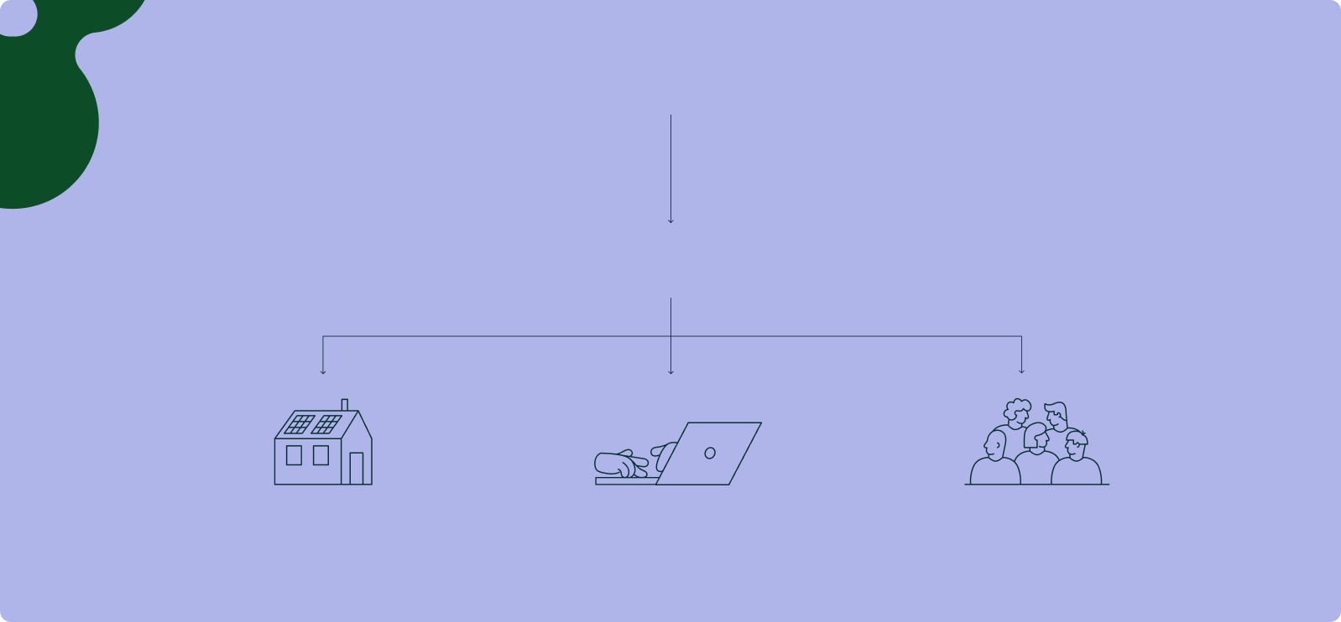
Com ens organitzem
Assamblea General
Òrgan suprem d’expressió màxima de la voluntat col·lectiva.
Consell Rector
Òrgan de govern de la cooperativa.
Base Societària
Equip Tècnic
Grups Locals
Persones i entitats sòcies repartides arreu del territori.
Equip de persones que porta a terme l’activitat empresarial de la cooperativa.
Persones sòcies organitzades en grups arreu del territori.

Slide 15
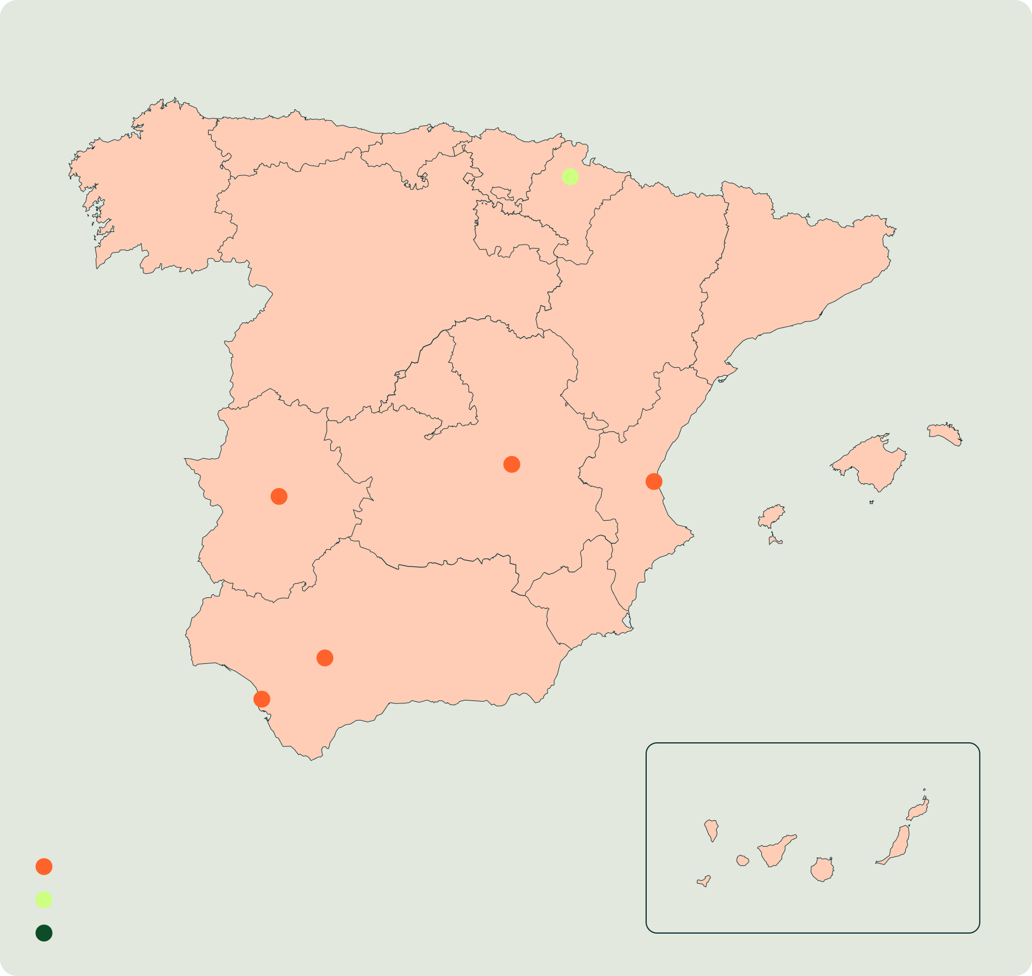

Grups Locals (2021)
Que impulsen una compra col·lectiva
40
Alacant
Almeria
Alt Penedès
Anoia
Bages
Baix Llobregat
Baix Montseny
Baix Penedès
Baix Vallès
Barcelona
Berguedà
Castellar del Vallès
Energia Gara
Nafarroa
Eivissa
Extremadura
Garraf
Girona
Granada
La Manchuela
La Palma
Lleida
Los Alcores
Madrid
Málaga
Mallorca
Maresme
Menorca
Moianès
Osona
Ripollès
Rubí
Sabadell
Sant Cugat
Selva Marítima
Sevilla
Tenerife
Terres de l’Ebre
Terrassa
València
Zaragoza
94,18%
90,45%
90,45%
90,45%
Que impulsen una comunitat energètica
9
Barcelona
Castelló
Energia Gara
Nafarroa
La Palma
Lleida
Sabadell
Sevilla
Sierra de la Huelva
90,45%
Nous grups locals
2
La Manchuela
Moianès
90,45%
90,45%
90,45%
Compra Col·lectiva
Total de grups locals
57
Comunitat Energètica
Nous Grups Locals

Slide 16




Slide 17



Moltes gràcies!
somenergia.coop
info@somenergia.coop
2025

